Slide 1


Психологическое сопровождение образовательного процесса в условиях
Дошкольного образовательного учреждения
Муниципальное бюджетное дошкольное образовательное учреждение
«Детский сад №1 «Космос»
города Евпатории Республики Крым»
Гурина Яна Анатольевна
Педагог –психолог

Slide 2
Основные Нормативно-правовые документы регламентирующие ДЕЯТЕЛЬНОСТЬ ДОУ
Федеральный закон «Об образовании в Российской Федерации»
от 29 декабря 2012г. № 273-ФЗ
Федеральный государственный образовательный стандарт дошкольного образования – Приказ МОиН РФ
от 17октября 2013 г. № 1155
Профессиональный стандарт педагога-психолога.

Slide 3
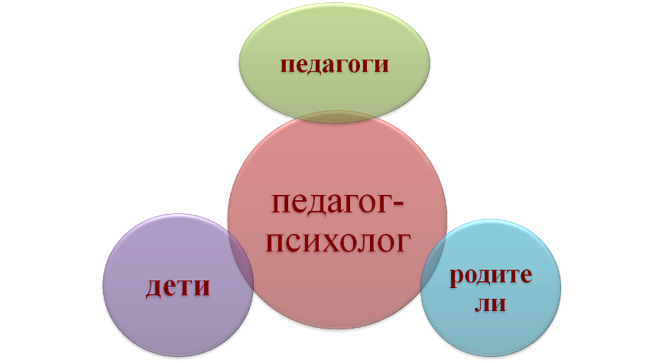

Участники процесса

Slide 5
Модель психологического сопровождения ребенка
Ребенок поступает в ДОУ | Определение особенностей условной адаптивности ребенка Определение готовности поступления ребенка в ДОУ
Ранний возраст | Диагностика уровня НПР Диагностика уровня условной адаптивности ребенка в ДОУ
Младшая группа | Диагностика уровня развития познавательной сферы
Средняя группа | Изучение особенностей эмоционально-личностной сферы, выделение «проблемных» зон в развитии ребенка
Старшая группа | Выявление детей с особенностями развития познавательной и личностной сферы
Подготовительная к школе группа | Диагностика уровня развития познавательной сферы и готовности к обучению в школе

Slide 6




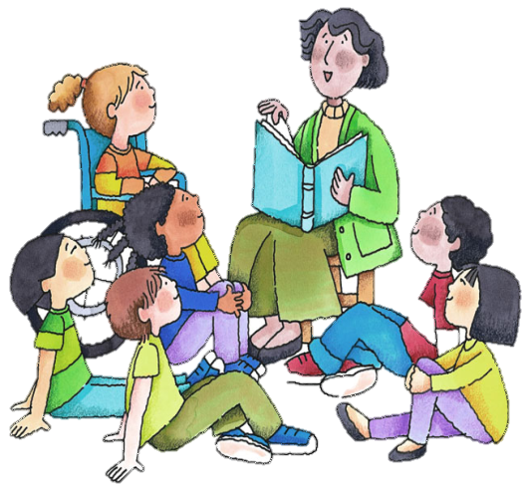

Средства психологического сопровождения
дидактические игры
игры-терапия
песочная терапия
пальчиковые игры
музыкотерапия
беседы

Slide 7
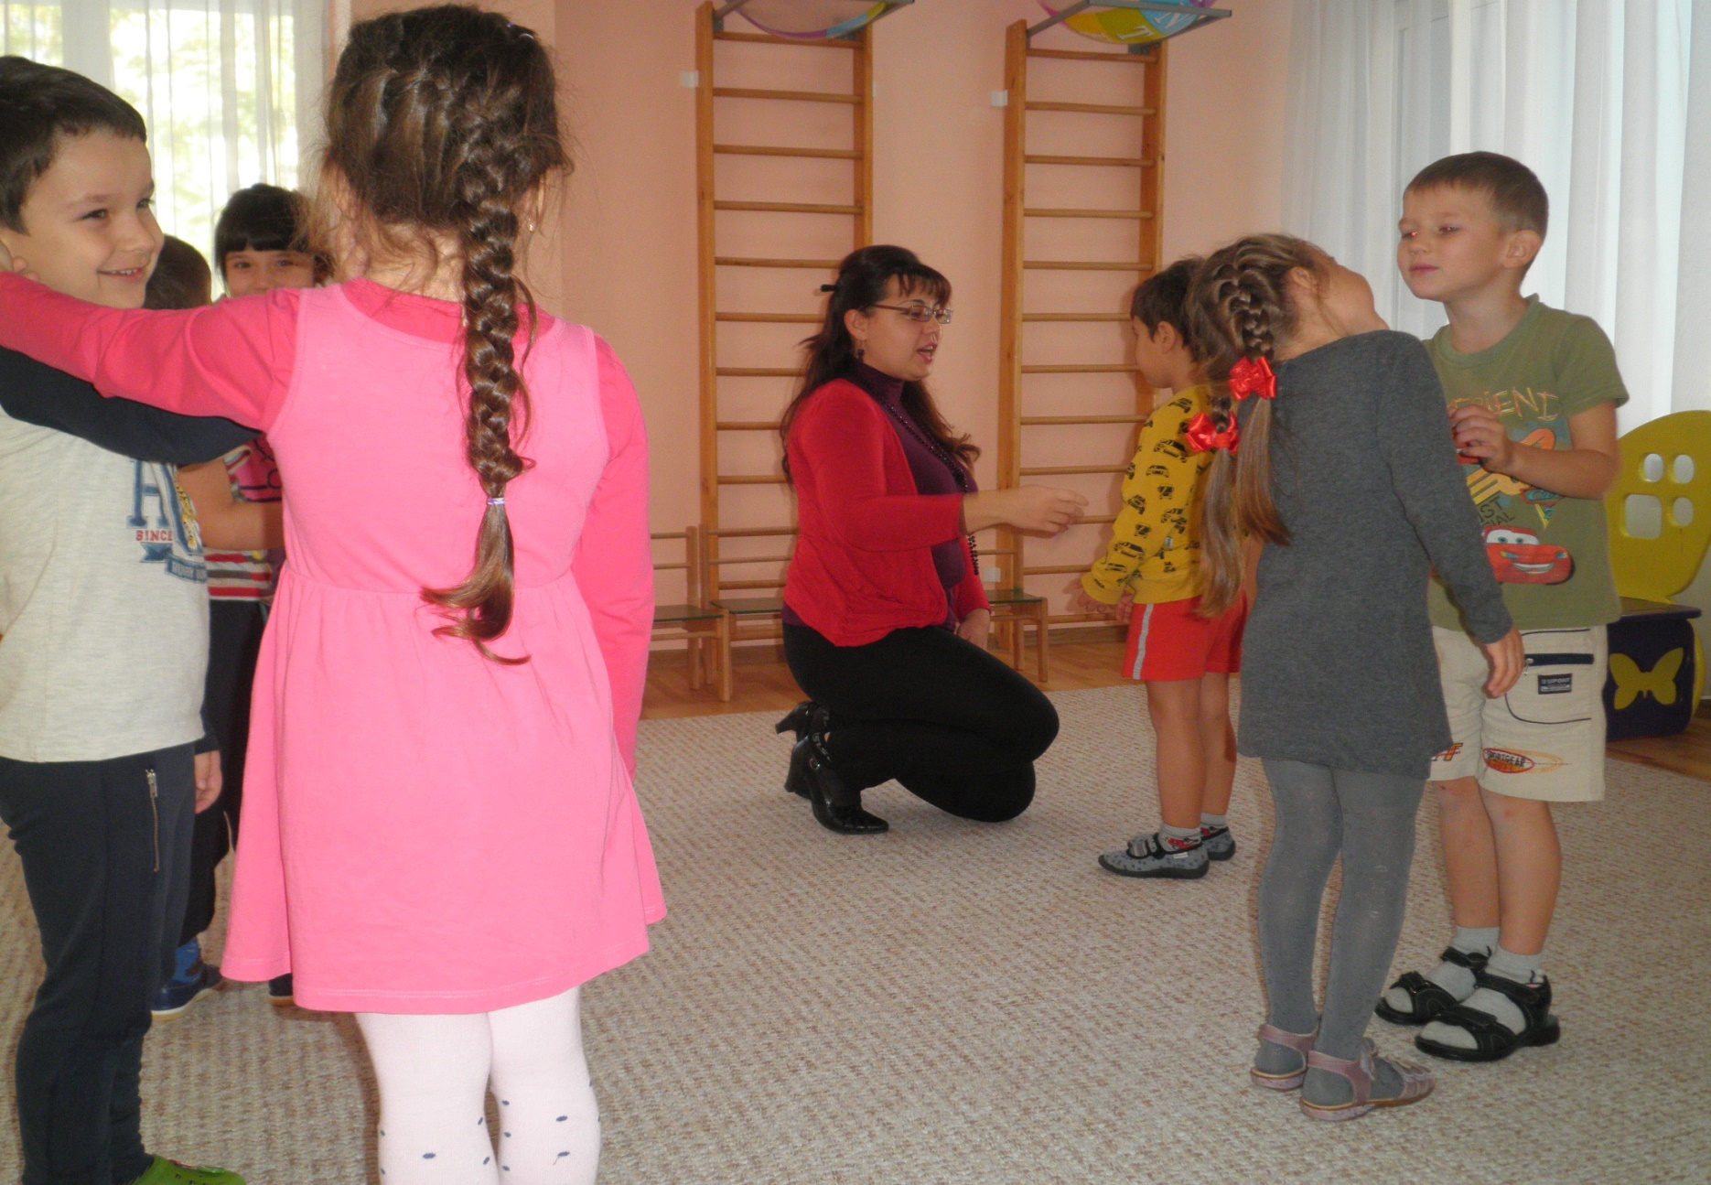

Slide 8
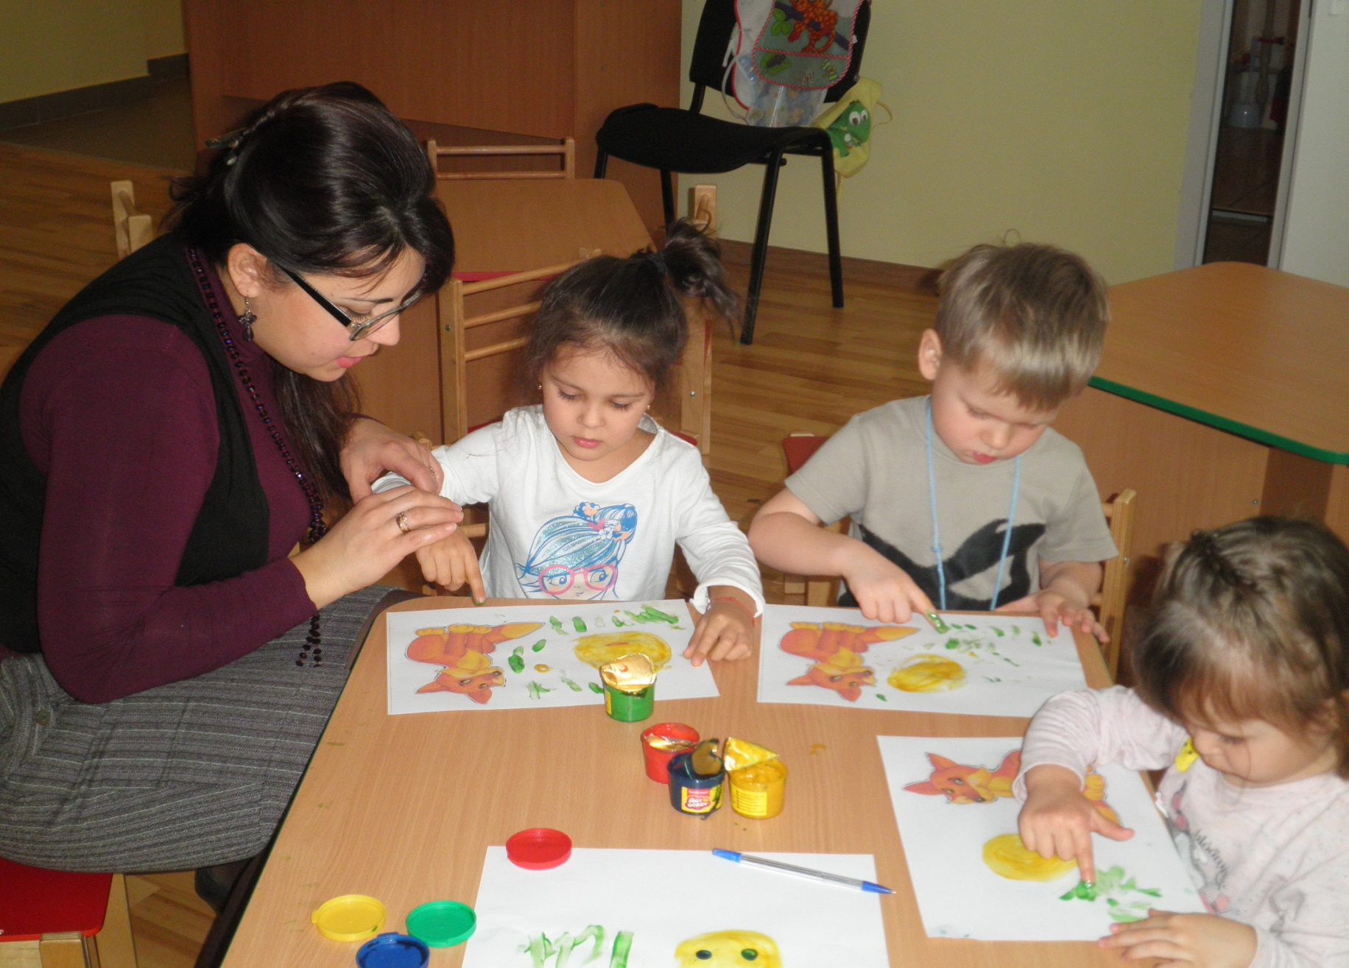

Slide 9
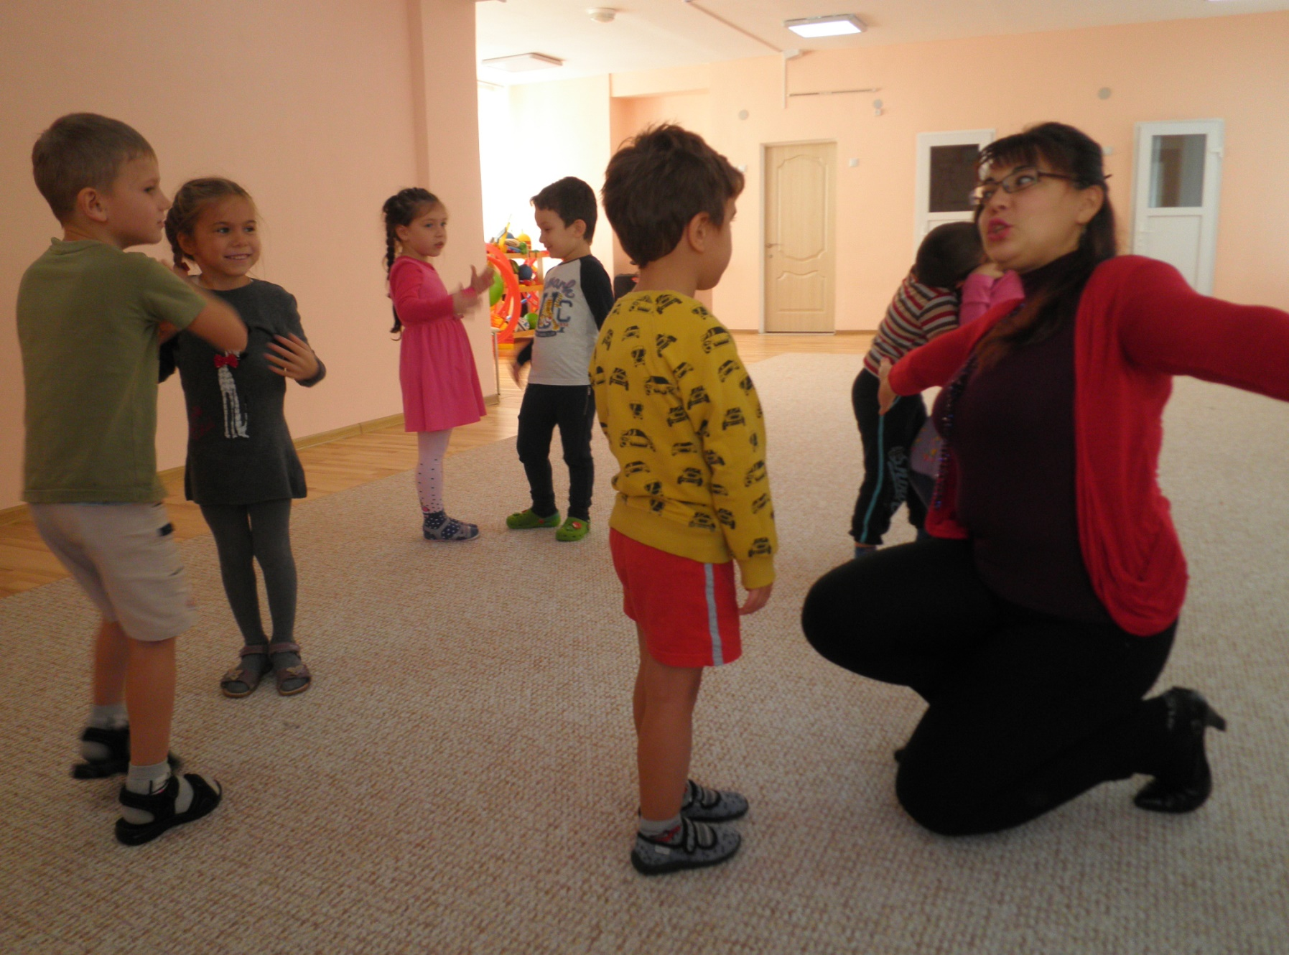

Slide 10
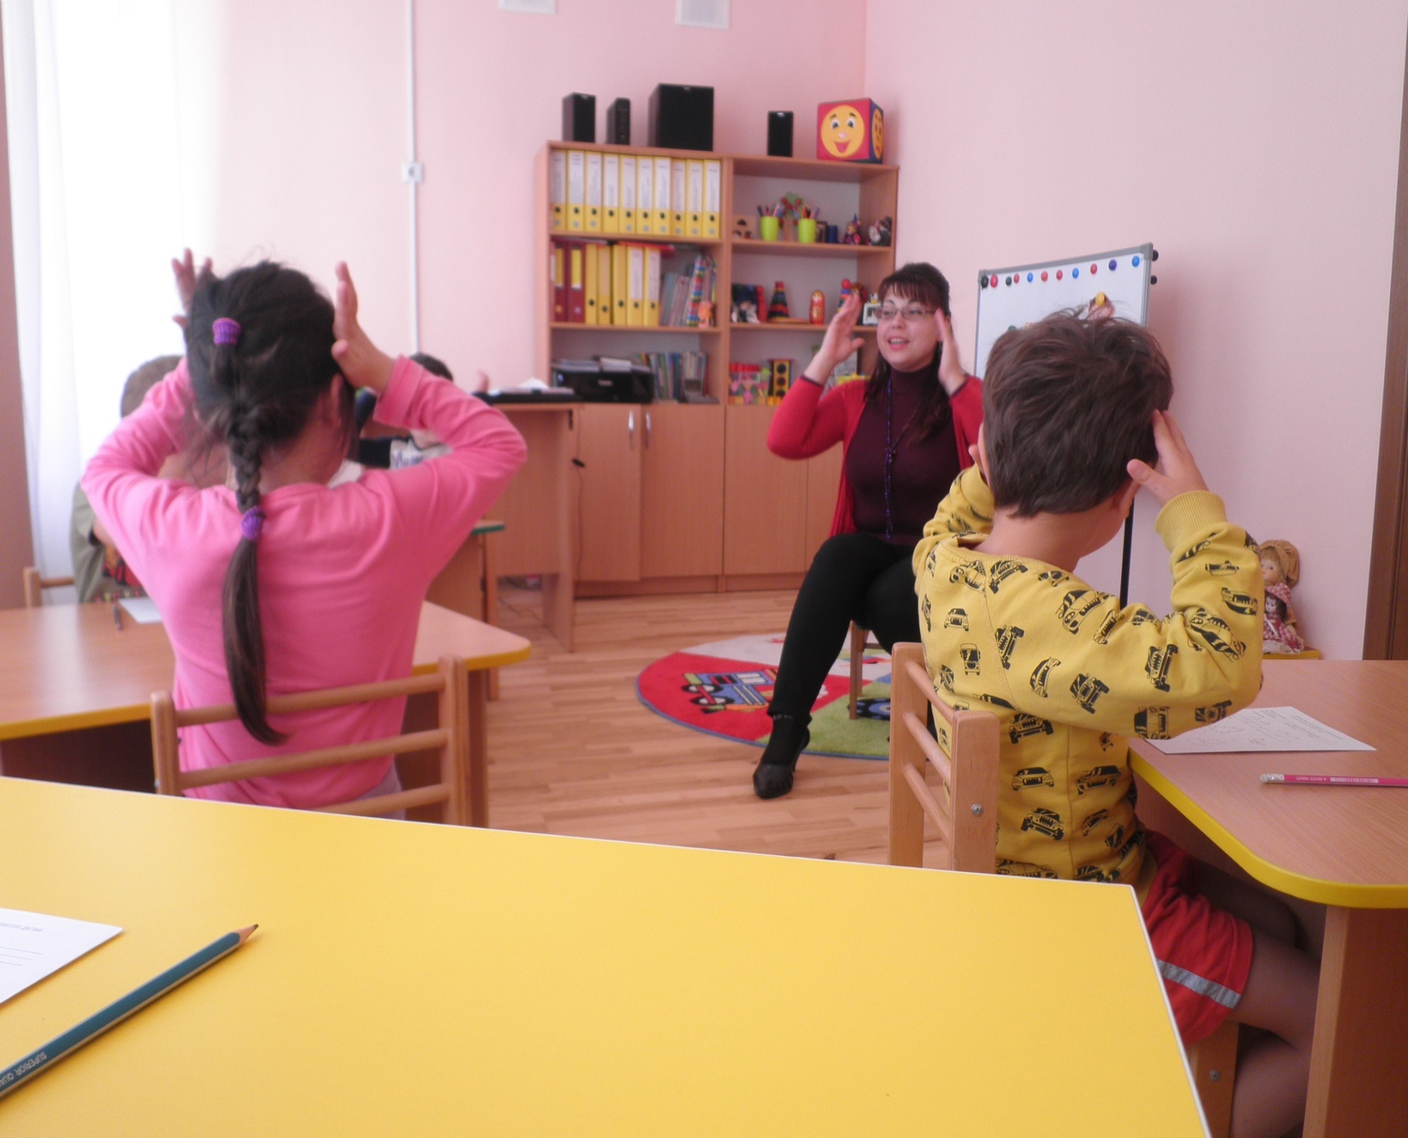

Slide 11
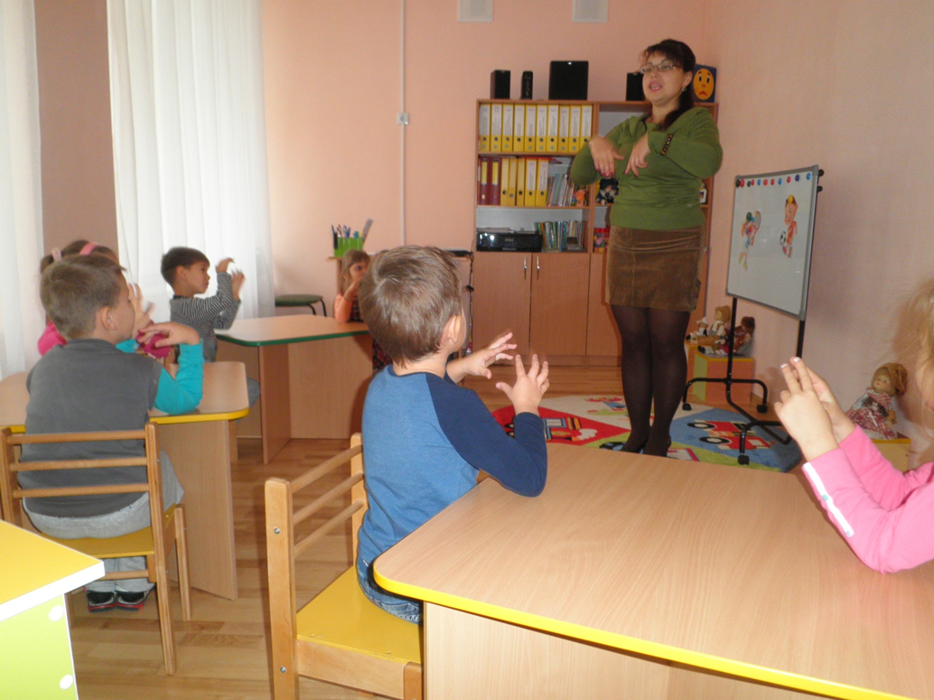

Slide 12
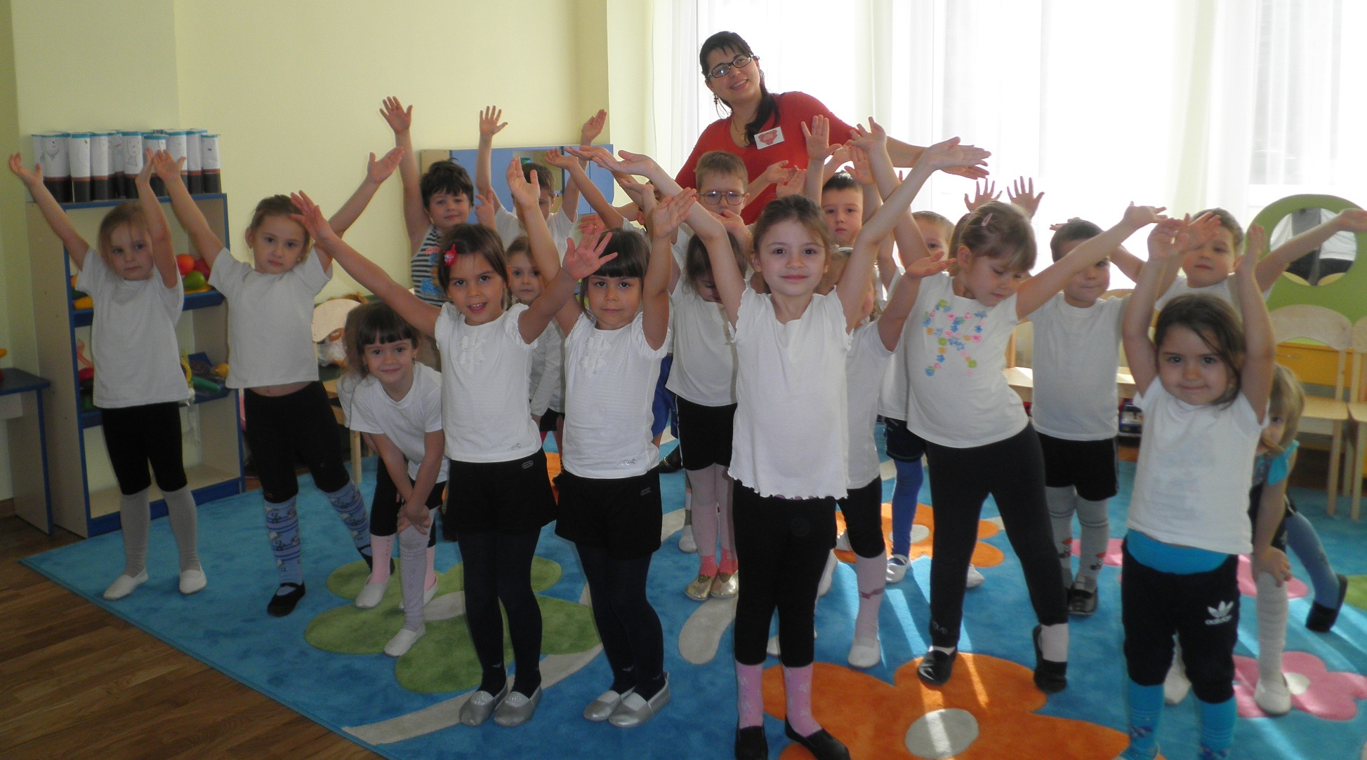

Slide 13
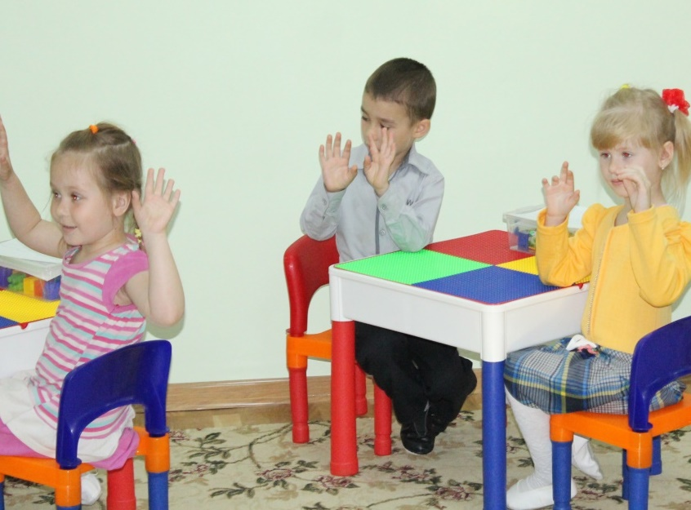
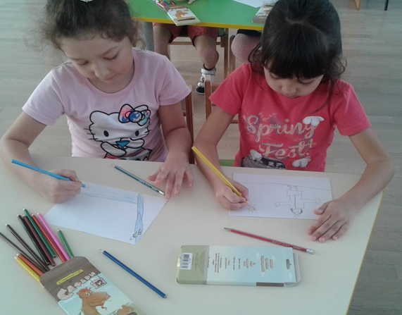
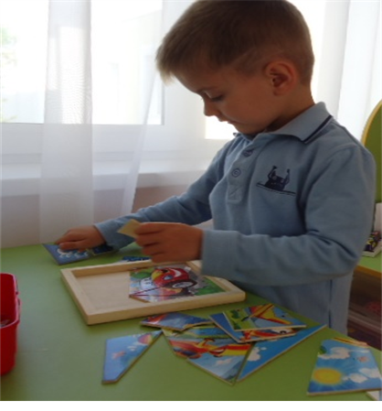

Slide 14




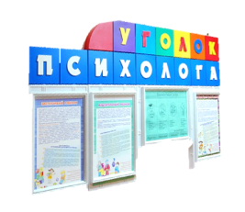
Психологическое
просвещение и консультирование
  Составление памяток и буклетов
  Психологическая почта
Ведение интернет-блога
Индивидуальное и групповое консультирование по вопросам обучения, воспитания и развития дошкольников
советы и рекомендации на
информационном стенде в холле,
в раздевалке группы

Slide 15
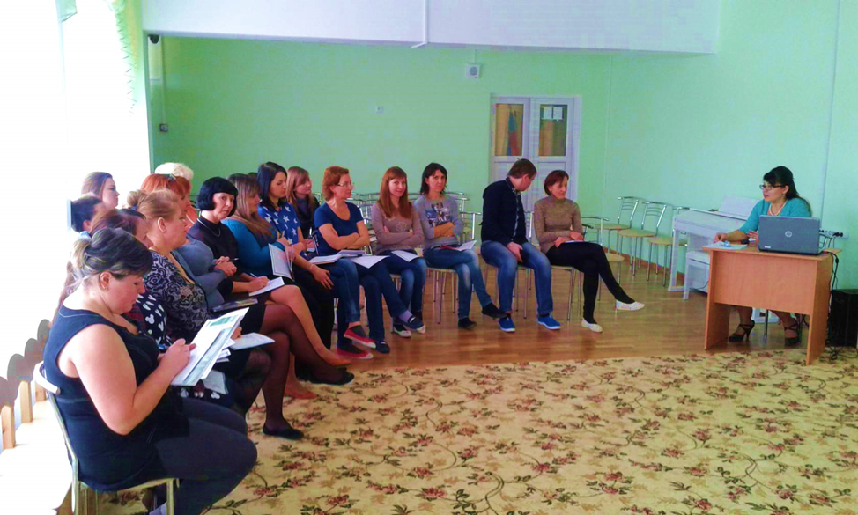
Работа с педагогами

Slide 16
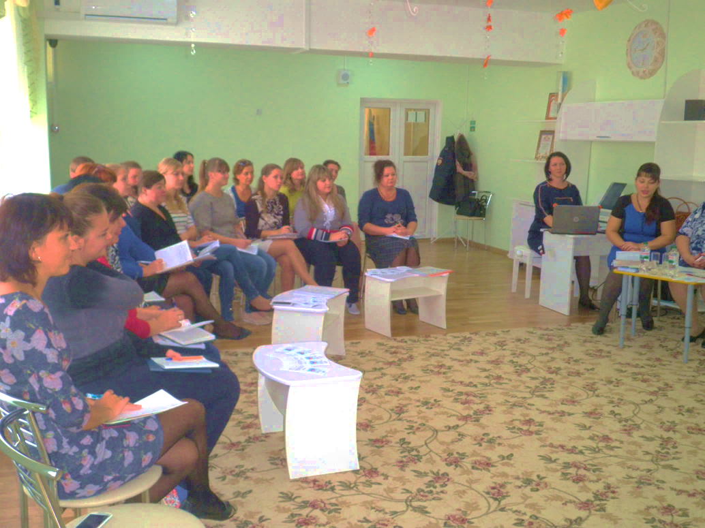

Slide 18
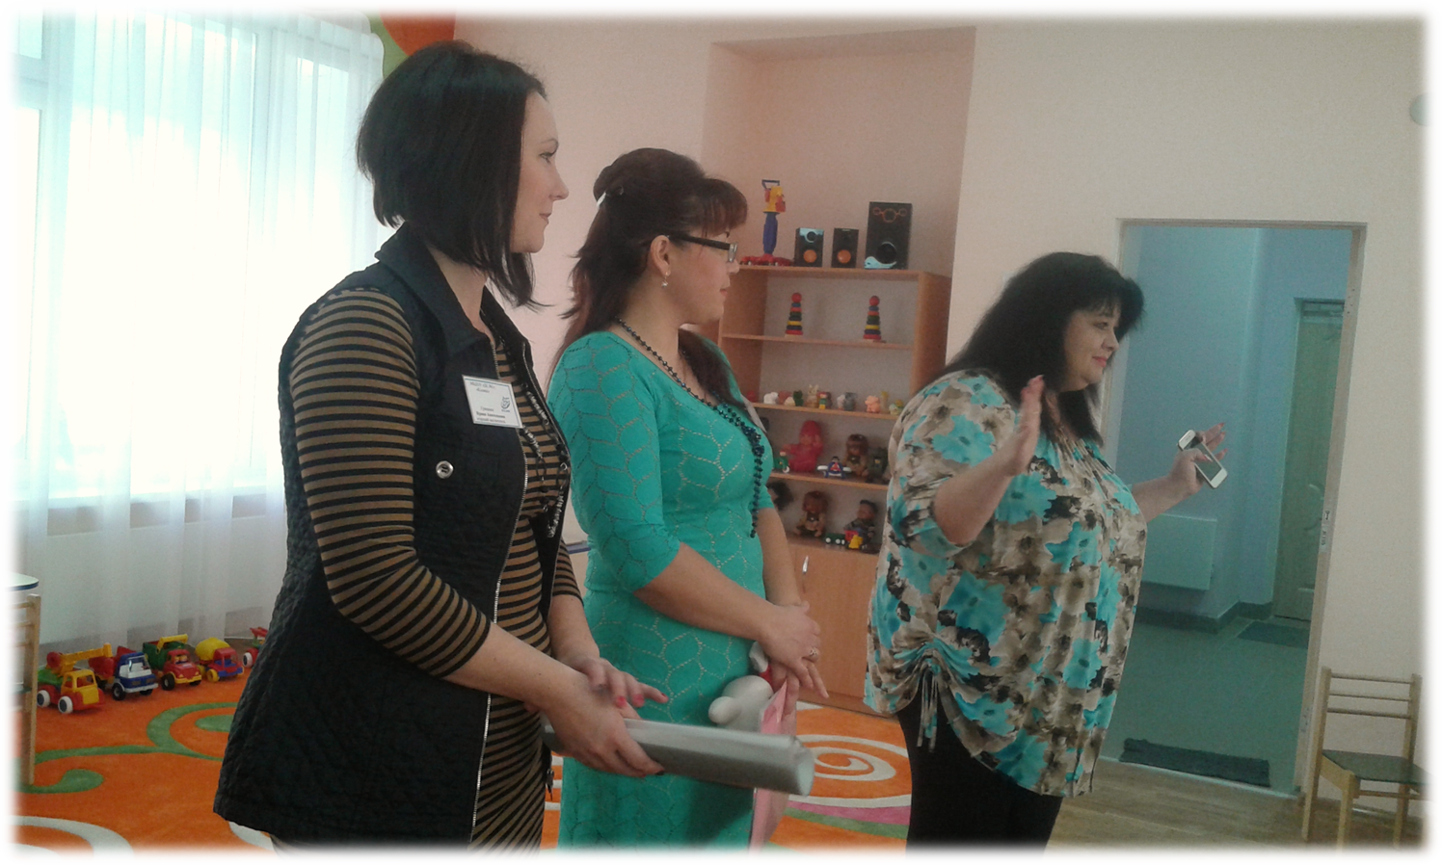
Взаимодействие и родителями

Slide 19
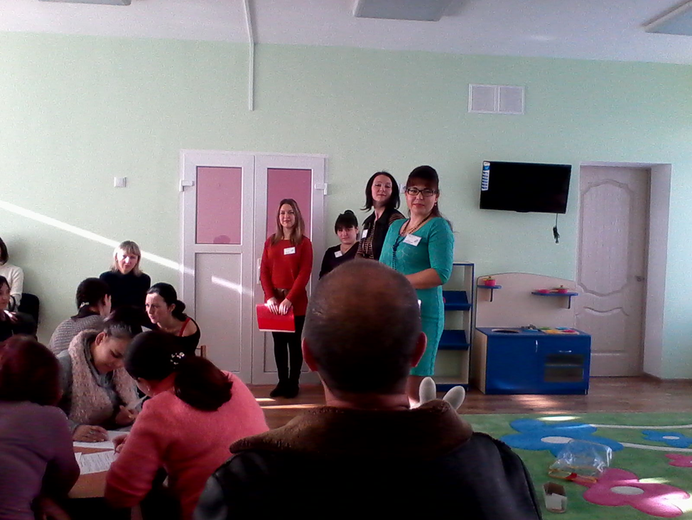

Slide 20
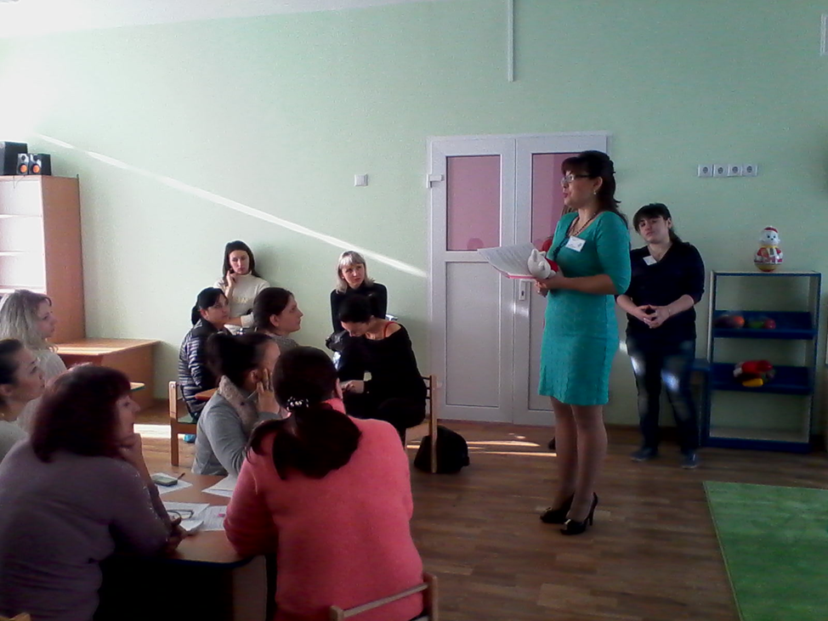

Slide 21
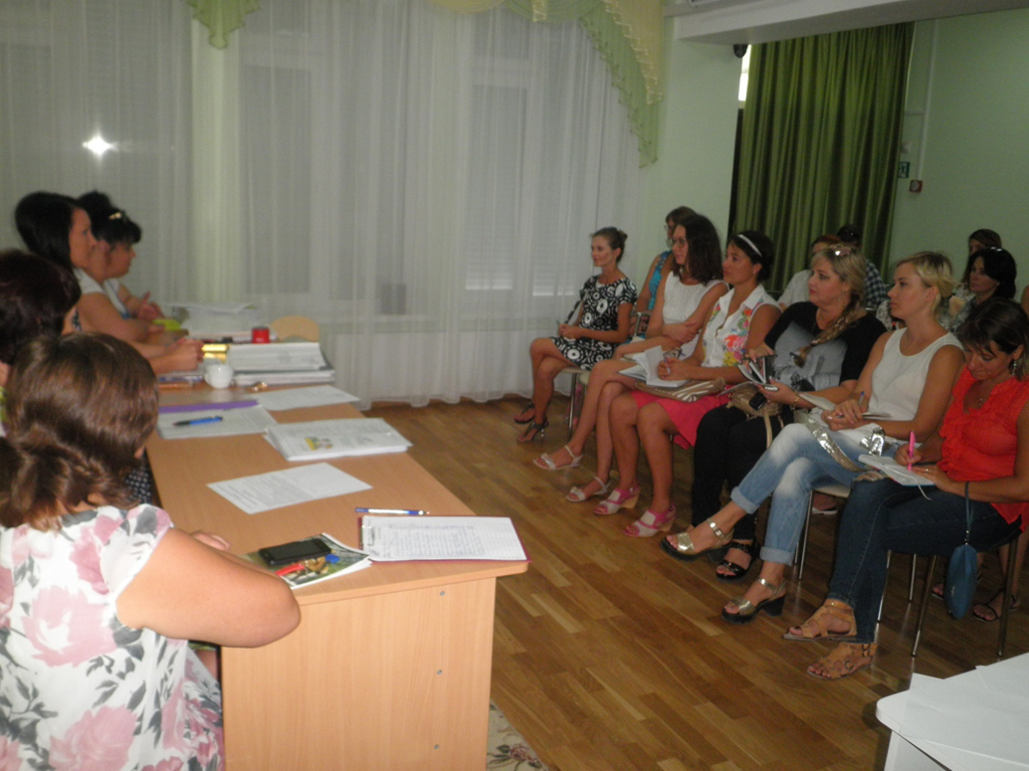

Slide 22
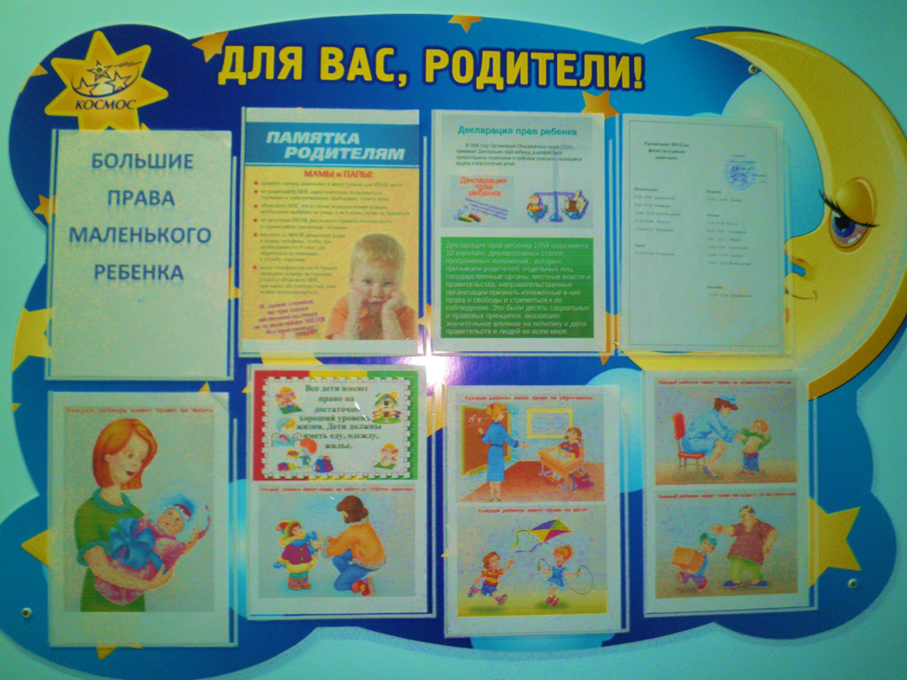

Slide 23


Slide 24
Нормативно - правовая база
1. Конвенция ООН о правах ребёнка
2. Конституция РФ
3. Гражданский кодекс РФ
4. Семейный кодекс РФ
5. Кодекс РФ об административных правонарушениях
6. Федеральный закон РФ от 24.06.1999 № 120-ФЗ «Об основах профилактики безнадзорности и правонарушений несовершеннолетних»
7. Федеральный закон РФ от 24.07.1998 № 124-ФЗ «Об основных гарантиях прав ребёнка в Российской Федерации».
8. Закон Российской Федерации от 29.12. 2012 № 273 «Об образовании».
9. Закон Республики Крым «Об органах и учреждениях по защите прав детей в Республике Крым от 15.09. 2014 № 75-ЗРК
10. Закон Республики Крым от 01.09.2014 № 63-ЗРК «О системе профилактики безнадзорности и правонарушений несовершеннолетних в Республике Крым»
11. Закон Республики Крым 01.09.2014 № 60-ЗРК «О профилактике правонарушений в Республике Крым».
12. Закон Республики Крым от 01.09.2014 № 58-ЗРК «О комиссиях по делам несовершеннолетних и защите их прав в Республике Крым»

Slide 25
Ребенок — зеркальное отражение родителей, а его состояние — точная копия
семейной атмосферы, окружения, в котором он растет и развивается
Ребенок должен быть защищён от всех форм небрежного отношения , жестокости и эксплуатации
Принцип 9 Декларации прав ребенка
(20 ноября 1959 года)

Slide 26
Цель работы по раннему выявлению социального неблагополучия с семьях воспитанников ДОУ
защита интересов и законных прав ребенка (воспитанника ДОУ);
предупреждение безнадзорности,
беспризорности, правонарушений и антиобщественных действий несовершеннолетних;
не допустить семьи до социально опасного положения;
формирование установок на здоровый образ жизни воспитанников и их семей.

Slide 27
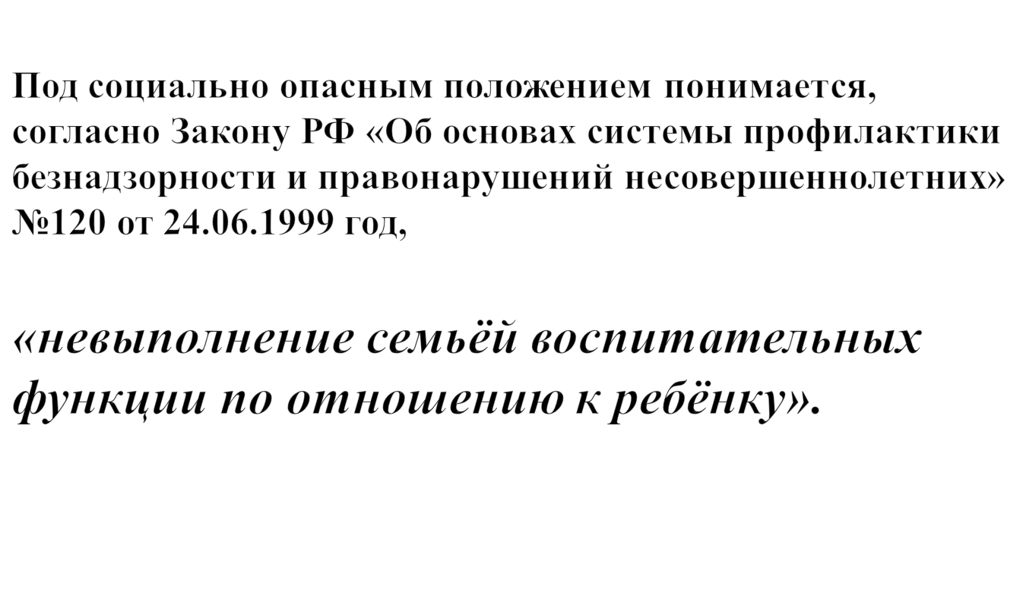


Slide 28
СОЦИАЛЬНОЕ СИРОТСТВО– вытеснение детей из семей и увеличение числа детей-сирот и детей, оставшихся без попечения родителей, в связи с падением социального престижа семьи, её материальными и жилищными трудностями, увеличением внебрачной рождаемости, снижением стабильности брака.
НЕБЛАГОПОЛУЧНАЯ СЕМЬЯ - это семья с низким социальным статусом, в какой – либо из сфер жизнедеятельности или нескольких одновременно, не справляющихся с возложенными на них функциями, их адаптивные способности существенно снижены, процесс семейного воспитания ребенка протекает с большими трудностями, медленно, малорезультативно
.
СЕМЬЯ «ГРУППЫ РИСКА» СОЦИАЛЬНО ОПАСНОГО ПОЛОЖЕНИЯ– это семья, которая в силу различных жизненных обстоятельств испытывает затруднения в воспитании ребёнка и (или) не должным образом осуществляет его воспитание, что сказывается на поведении ребёнка, приводит к нарушениям в его развитии, а также риску социально опасного положения и социального сиротства несовершеннолетнего”
Словарь терминов «Дошкольное образование»

Slide 29
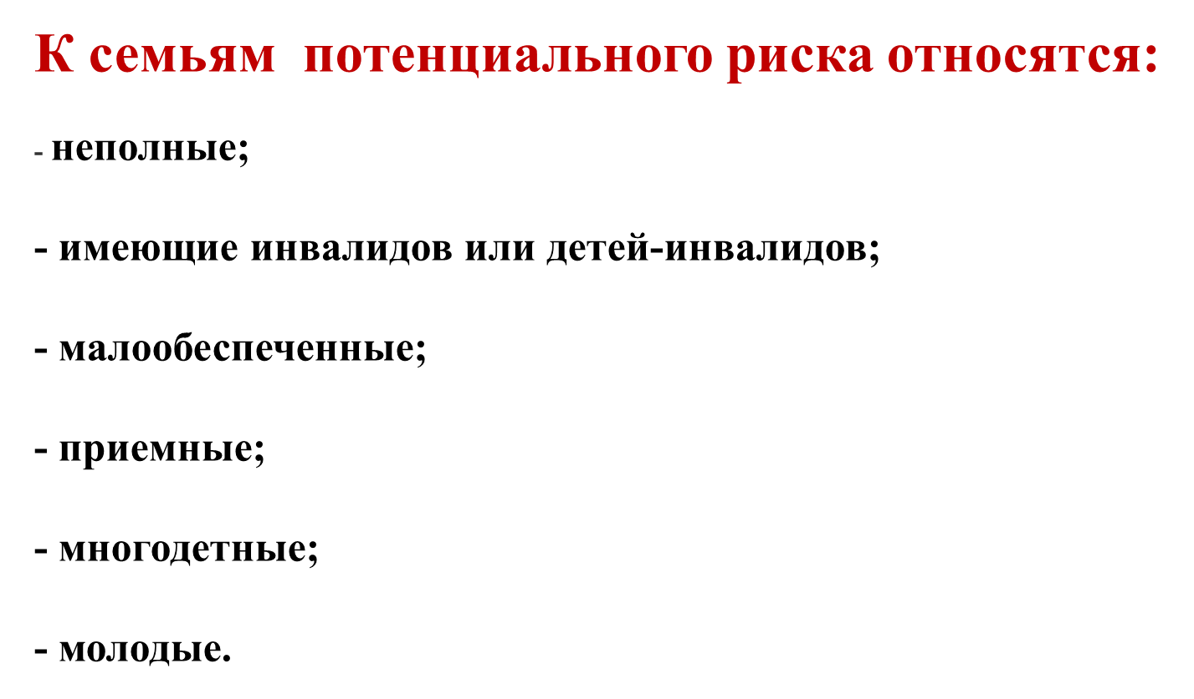


Slide 30
Классификация семей по возможным признакам неблагополучия
Семьи с явной (открытой) формой неблагополучия:
кризисные семьи
проблемные семьи
асоциальные семьи
аморально-криминальные семьи
Семьи со скрытой формой неблагополучия (внутренне неблагополучные):
- внешне респектабельные семьи, однако в них ценностные установки и поведение родителей расходятся с общечеловеческими и моральными требованиями, что сказывается на воспитании детей

Slide 31
Механизм выявления неблагополучных семей в ДОУ
Формируется база данных детей, посещающих ДОУ:
составляется социальный паспорт семьи воспитанника детского сада;
составляется социальный паспорт каждой возрастной группы воспитанников детского сада;
Проводится мониторинг по усвоению Программы;
Выявляются социально-бытовые условия проживания семей и воспитанников, состав семьи, образовательный уровень родителей, их возраст и профессия.

Slide 32
Характерные признаки неблагополучия ребёнка:
- утомленный, сонный вид;
- санитарно-гигиеническую запущенность;
- склонность к обморокам, головокружению вследствие постоянного
недоедания, не рационального питания;
- неумеренный аппетит;
- задержка роста, отставание в речевом, моторном развитии;
- привлечение внимания любым способом;
- чрезмерная потребность в ласке;
- проявление агрессии и импульсивности, которая сменяется апатией и
подавленным состоянием;
- проблемы во взаимоотношениях со сверстниками;
- трудности в обучении.

Slide 33
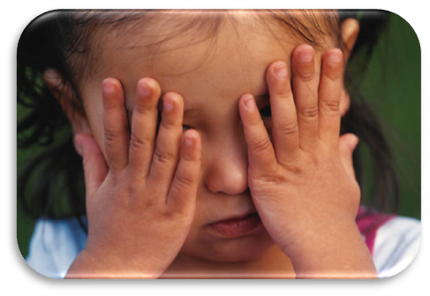
В чем проявляются признаки
физического насилия в семье
в боязливости ребенка;
в выраженном страхе взрослых;
в проявлении тревоги в форме тиков, сосания пальца,
раскачивания;
в боязни идти домой;
в жестоком обращении с животными;
в стремлении скрыть причину травм.

Slide 34
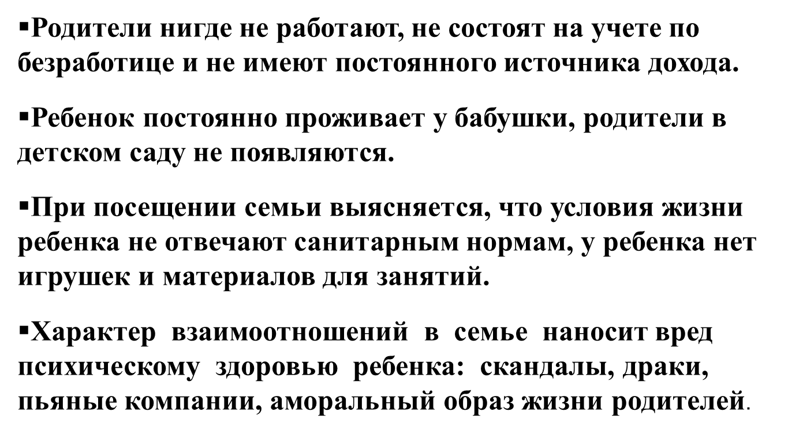
Критерии неблагополучной семьи «группы риска»:

Slide 35
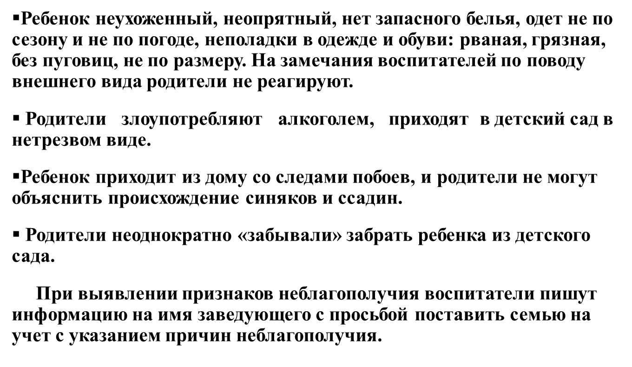
Критерии неблагополучной семьи «группы риска»:

Slide 36
Последствия жизни и воспитания
в неблагополучной семье
нарушение развития и отклонения в поведении детей;
детская безнадзорность и беспризорность;
побеги из дома;
половая распущенность;
правонарушения и преступная деятельность;
алкоголизм;
наркомания и токсикомания.

Slide 37
Формы работы с неблагополучными семьями
Индивидуальные беседы заведующего детским садом по кризисным ситуациям.
Индивидуальные консультации и беседы специалистов ДОУ с родителями по преодолению сложных жизненных ситуаций.
Неформальное общение с детьми и родителями.
Посещение семей на дому (по мере необходимости).
Вовлечение родителей в деятельность ДОУ:
праздники, досуги, развлечения, спортивные мероприятия, выставки совместных работ детей и родителей.
Повышение педагогической грамотности родителей:
- распространение памяток для родителей;
- оформление стендовой информации «Права детей»;
- оформление информационной папки с телефонами и адресами социальных служб по охране прав детей.
Привлечение родителей к созданию развивающей среды в группе.
Вовлечение общественности( родительский комитет) для работы с семьями, требующими помощи.
Организация работы ПМПк с семьями .

Slide 38
Индивидуальный план работы с семьёй и ребёнком
Диагностика неблагополучной семьи;
Составление карты неблагополучных семьи;
Индивидуальная работа с воспитанником по коррекционным программам специалистов, направленные на преодоление дезадаптации;
Индивидуальное консультирование родителей неблагополучной семьи;
Интерактивные формы работы с неблагополучными семьями:
- карта показателей индивидуального развития ребёнка с целью выявления степени неблагополучия;
- тренинги для родителей, направленные на преодоление асоциальных явлений в семье;
коррекционно-развивающие мероприятия с неблагополучной семьей;
Привлечение родителей для организации мероприятий «родители и дети» с вовлечением детей из неблагополучных семей.

Slide 39
Отчего так трудно работать с неблагополучными семьями?
Чем глубже степень семейного неблагополучия, тем более закрытой для внешнего мира она становится, тем сильнее нарушено поведение детей;
нехватка времени, отсутствие специалистов, недостаток необходимых навыков не позволяют педагогам с полной отдачей и с использованием современных социальных технологий и психологических знаний работать с семьёй;
родители из семей с тяжелой степенью неблагополучия неохотно вступают в контакт с детским садом.

Slide 40

Спасибо за внимание!

